Slide 1
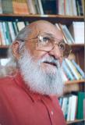
Conscientisation ou Pédagogie de la liberté
« Personne n’éduque autrui, personne ne s’éduque seul, les hommes s’éduquent ensemble, par l’intermédiaire du monde »
Paulo Freire
16/11/2012

Slide 2
Paulo Freire à travers ces idées
Pédagogie
Dominé
Alphabétisation
L’homme sujet
Liberté
Dialogue
Conscience
Théorie/pratique
Dominant

Slide 3
1er Stade: Magical consciousness
Groupe Espagnol/Portugais
Processus de colonisation
Groupe d’origine
Caractéristiques
Langues
Culture
Systèmes de valeurs
Caractéristiques
Langues
Culture
Systèmes de valeurs
Aliénation
Groupe Espagnol/Portugais
Adaptation
Caractéristiques
Langues
Culture
Systèmes de valeurs
Groupe d’origine
Culture du silence
L’individu s’est adapté à sa situation de manière passive, il est silencieux et docile.

Slide 4
2nd stade: Naïve Consciousness
Groupe Espagnol/Portugais
Caractéristiques
Langues
Culture
Systèmes de valeurs
L’individu a conscience de sa situation mais ne fait pas de lien avec la société qui l’entoure.
Groupe d’origine
Début de prise de conscience
Education
Groupe Espagnol/Portugais
Professeur
L’homme est un objet malléable qui est maintenu dans un état de conscience naïve
L’homme est un objet (Banking style)

Slide 5
3ème Stade: Critical Consciousness
Groupe Espagnol/Portugais
Groupe Espagnol/Portugais
+
Groupe d’origine
Caractéristiques
Langues
Culture
Systèmes de valeurs
Groupe d’origine
Caractéristiques
Langues
Culture
Systèmes de valeurs
L’homme est un sujet et développe une conscience critique: capacité à percevoir l’oppression sociale, politique, économique et leurs possibilités d’action sur l’environnement.
Education
Professeur
Etudiant
L’erreur fait partie du processus d’apprentissage
Théorie/pratique
Confiance et un système co-construit

Slide 6
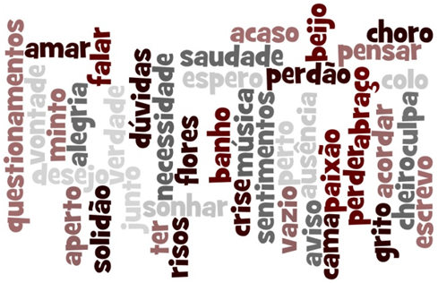
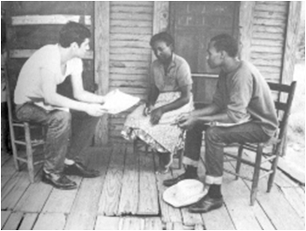
Phase 1: l’univers vocabulaire
L’univers-vocabulaire

Slide 7
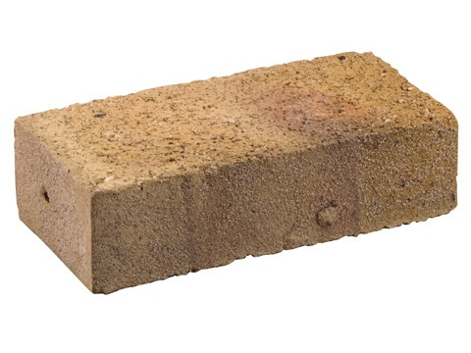
Phase 2: codification
TIJOLO
http://www.wienerberger.fr

Slide 8
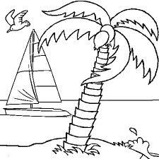
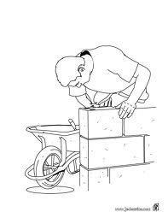
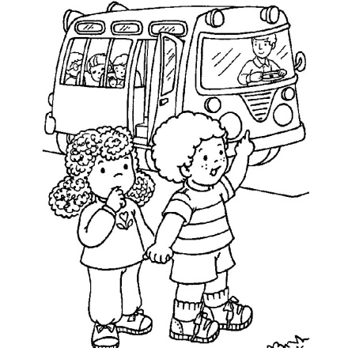

Slide 9
Phase 3: décomposition phonétique
TI-JO-LO
LAJOTA
LOTE
TELA
JUTE
TA- TE-TI-TO-TU
JA-JE-JI-JO-JU
LA-LE-LI-LO-LU

Slide 10
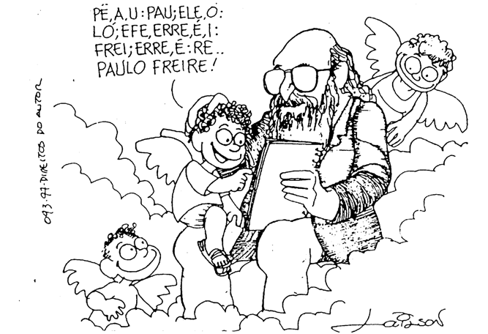
« Je les alphabétise tout en respectant leur conscience » Paulo Freire
N’AUTRE école / n° 12, printemps 2006

